Slide 1
HEXAGON
시스템 기획서
copyright © KIMSINHAENG

Slide 2
Index
01
02
03
개요
시스템
오브젝트
게임 소개
플레이
타일
주사위
유닛
오브젝트
전투
업그레이드
레벨업
게임 오버
적 유닛
중립 유닛
숫자 주사위
업그레이드 오브젝트
회복
상자
포탈
HEXAGON

Slide 3
01
기획 의도
01
개요
02
플레이
HEXAGON

Slide 4
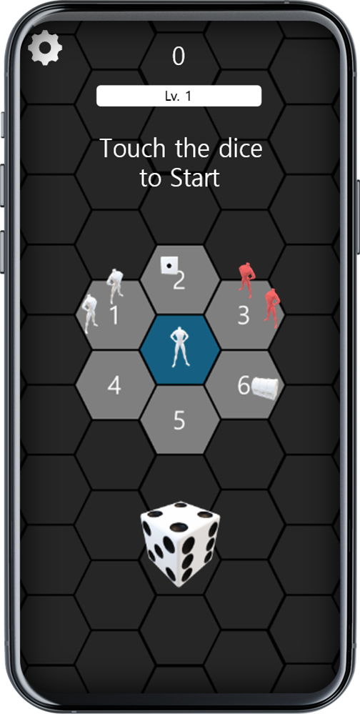
01
개요
게임 소개
헥사곤?
육각형 타일로 이루어진 레벨에서 매우 단순한 조작으로 쉽게 플레이하는 하이브리드 캐주얼 게임 입니다.
플레이어는 주사위를 던져서 나온 숫자를 토대로 이동하게 되며 타일에 있는 각종 이벤트와 마주합니다.
적과 전투를 하거나, 업그레이드를 하는 등
타일의 이동, 적 처치 등에 따라 점수를 획득하며 최대한 많은 점수를 받는 것이 목표입니다.
플레이

Slide 5
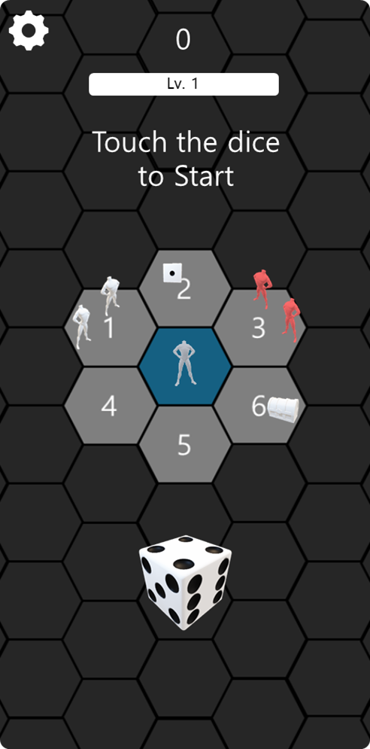
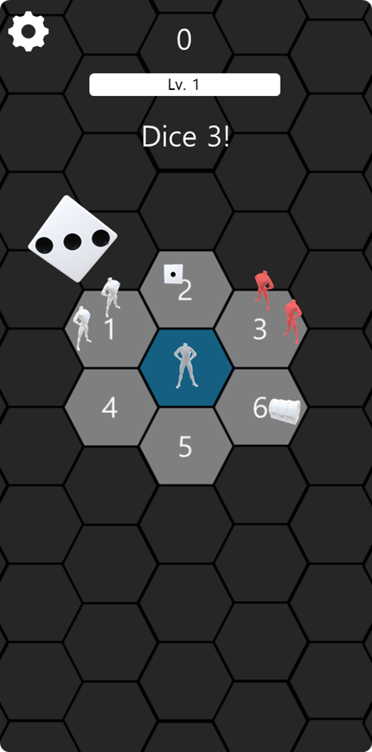
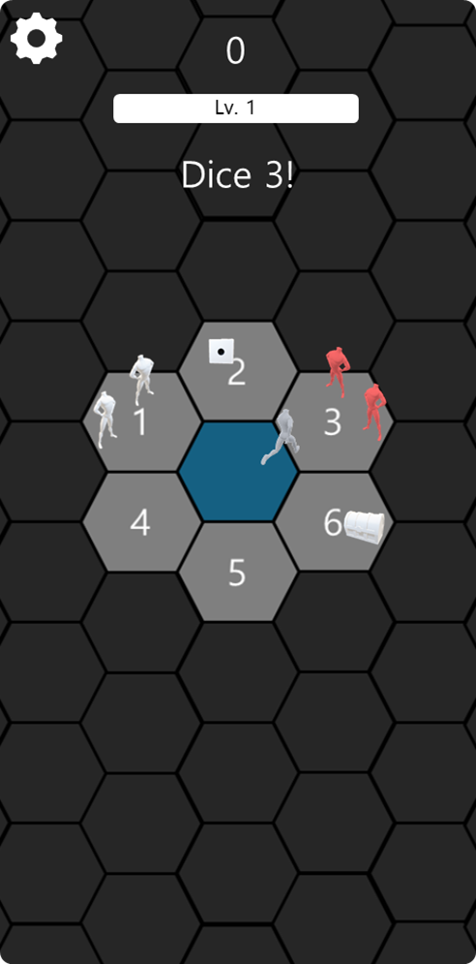
01
개요
STEP 01
STEP 02
STEP 03
게임 소개
플레이
화면 하단의 주사위를 터치하여 게임을 시작합니다.
주사위가 빠르게 굴러가며
1초 이내에 결과가 나타납니다.
주사위 눈과 동일한 숫자의 타일로 플레이어 유닛이 이동합니다.

Slide 6
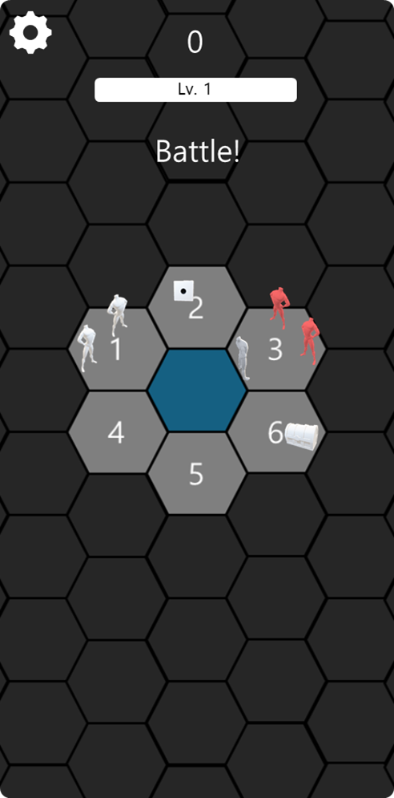
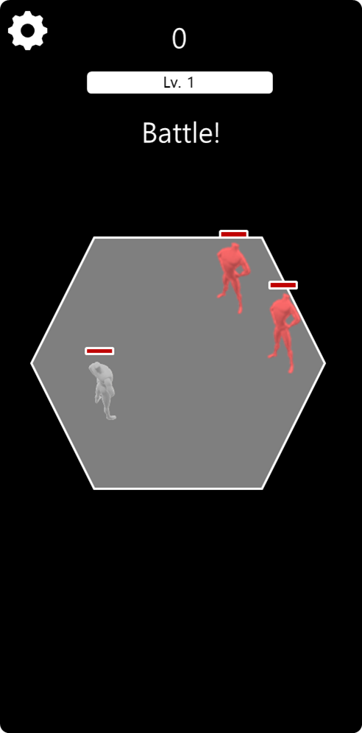
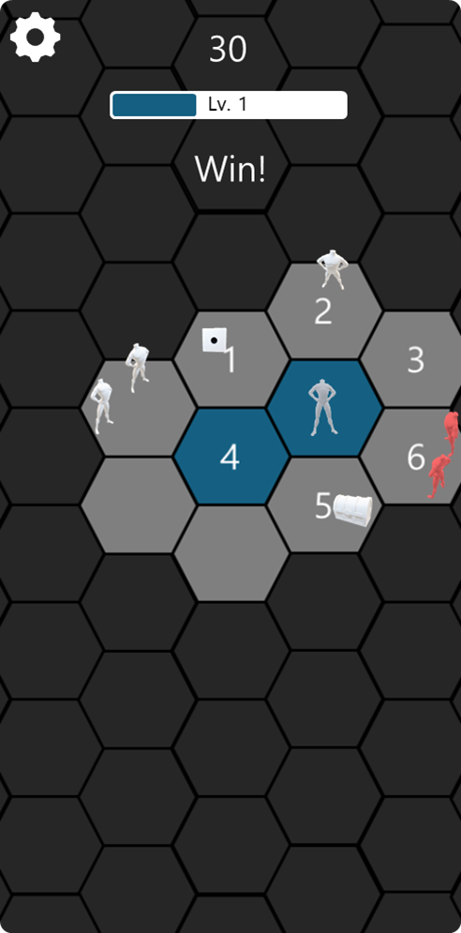
01
개요
STEP 04
STEP 05
STEP 06
게임 소개
플레이
이동한 타일에 있는 오브젝트에 따라 이벤트가 발생합니다. 예시 에서 마주한 이벤트는 [전투] 입니다.
전투시 해당 타일을 확대하여 보여주며, 전투는 자동으로 진행됩니다.
승리 시 해당 타일의 색이 변경되며, 주변 타일이 드러납니다. 또한, 현재 위치에 맞춰 번호가 재지정됩니다.

Slide 7

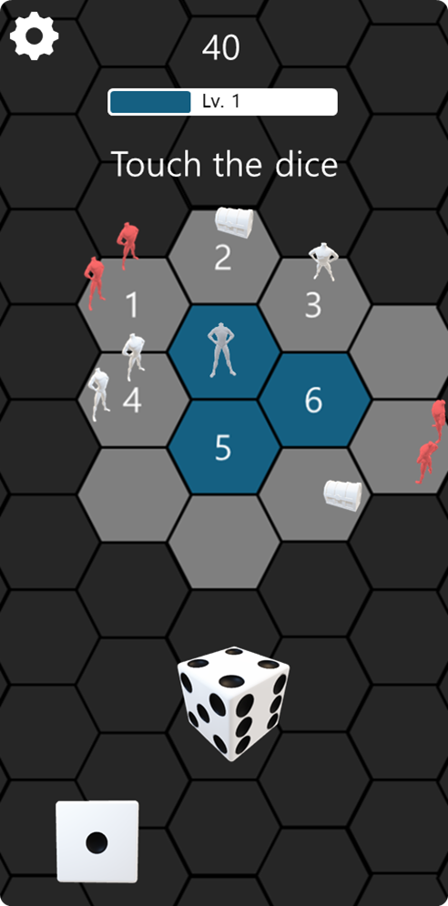

01
개요
STEP 07
STEP 08
게임 소개
플레이
화면 하단의 주사위를 터치하여 계속 플레이 합니다.
게임 오버 시 다시 초기 상태로 되돌아가며 레벨이 다시 셋팅 됩니다.

Slide 8
01
타일
05
전투
02
02
주사위
06
업그레이드
시스템
03
유닛
07
레벨업
04
오브젝트
08
게임 오버
HEXAGON

Slide 9
02
시스템
타일
타일
헥사곤의 레벨은 육각형 타일로 구성됩니다.
타일은 진행 상태에 따라 3종류로 나뉘어 집니다.
엔진에서 개별 오브젝트 형식으로 존재하며 3개의 종류는 컴포넌트에서 관리할 수 있게 제작합니다.
주사위
유닛
미확인 타일
플레이어가 가까이 접근하지 않아서 미지 상태
오브젝트
전투
확인 타일
타일 위의 오브젝트가 드러난 상태
플레이어가 위치한 타일과 인접한 타일은 확인 타일로 변경되며, 게임이 종료될 때까지 유지됩니다.
업그레이드
레벨업
게임 오버
완료 타일
이벤트 발생이 완료된 상태
플레이어가 타일로 이동하여 이벤트를 완료하면 해당 타일은 완료 타일로 변경됩니다.

Slide 10

02
시스템
타일
타일 생성
처음에는 약 50x50 크기의 육각형 타일 맵으로 시작합니다.
플레이어는 정중앙의 타일에서 시작하며, 동시에 주변 타일은 [확인 타일]이 되어 확률에 의해 오브젝트가 생성됩니다.
플레이어가 [확인 타일]로 이동 할 때마다 외곽 라인 전체에 맞춰 여러 개의 새로운 [미확인 타일]을 생성합니다.
주사위
유닛
오브젝트
타일 번호
플레이어가 위치한 타일을 중심으로 인접한 타일에 번호가 지정됩니다.
번호는 1~6번까지 있으며 예시 이미지와 동일하게 지정됩니다.
플레이어 이동 시 번호가 재지정됩니다.
전투
업그레이드
2
2
2
3
1
레벨업
1
3
3
게임 오버
4
6
4
6
5
5
주변 타일 번호 지정 예시
플레이어 이동 시 번호 재지정

Slide 11
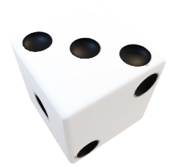

02
시스템
타일
주사위
주사위는 헥사곤의 이동 방법 입니다.
주사위를 굴려 나온 눈과 동일한 숫자의 타일로 유닛이 이동하게 됩니다.
주사위의 눈은 1~6 입니다.
모든 유닛이 함께 이동합니다.
주사위를 통해 이동한 타일을 기준으로 현재 위치를 지정합니다. (유닛이 많아져 다른 타일로 밀려나 발생하는 문제를 미리 방지합니다.)
타일으로 이동하여 이벤트 진행 후 다시 주사위를 던질 수 있습니다.
이벤트가 종료될 때까지 [주사위 UI]가 비활성화 됩니다.
주사위
유닛
오브젝트
전투
업그레이드
2
1
3
레벨업
게임 오버
4
6
5
주사위
주사위 눈과 동일한 숫자의 타일로 이동

Slide 12

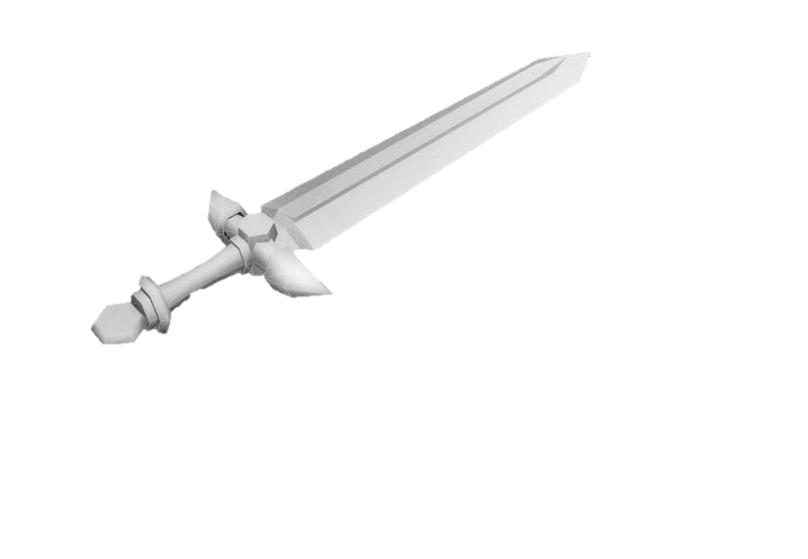
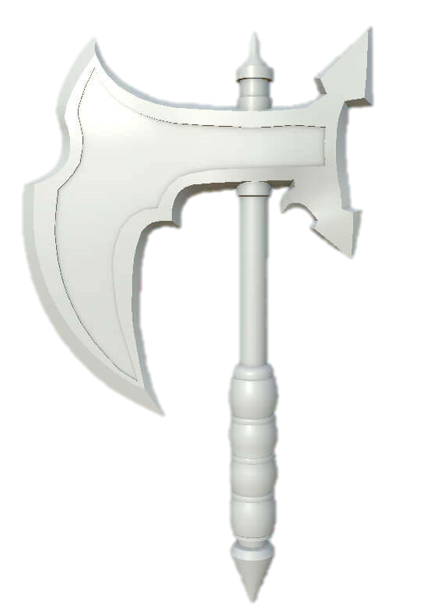

02
시스템
타일
유닛
헥사곤의 캐릭터 입니다.
플레이어의 유닛은 플레이어가 직접 컨트롤 하지 않으며 [이동], [전투]는 자동으로 진행됩니다.
처음에는 [격투 타입 유닛] 1기만 주어집니다.
타일을 이동하여 [중립 유닛]과 조우 시 해당 유닛을 합류 시킬 수 있습니다.
주사위
유닛
오브젝트
유닛 종류
전투
유닛은 7종이 있으며 사용하는 무기에 따라 분류 됩니다.
유닛은 외관상 같으며 들고 있는 무기로 구분 할 수 있습니다.
검 유닛
도끼 유닛
업그레이드
유닛 | 공격 사거리 | 특징
격투 | 근거리 | 생명력 높음
검 | 근거리 | 모든 능력치 준수함
단검 | 근거리 | 공격 속도& 이동 속도 빠름 | 최초 공격 전까지 은신 상태 | 총 유닛을 먼저 노림
도끼 | 근거리 | 공격력 높음 | 공격 속도&이동 속도 느림
방패 | 근거리 | 공격력 낮음 | 생명력&방어력 높음
총 | 원거리 | 공격력 높음 | 생명력 낮음 | 재장전 필요
의무 | 공격 불가 | 전투 시 공격 대신 아군 유닛을 치료
레벨업
게임 오버

Slide 13
02
시스템
타일
오브젝트
이동한 타일의 오브젝트에 따라 이벤트가 발생합니다.
주사위
오브젝트 | 이벤트
적 유닛 | 해당 유닛과 [전투]합니다.
중립 유닛 | 해당 유닛을 플레이어 유닛으로 [합류] 시킵니다.
숫자 주사위 | 해당 숫자 주사위를 [획득]합니다.
업그레이드 | 해당 [업그레이드]를 진행합니다.
회복 | 모든 유닛이 [회복]됩니다.
상자 | 유닛, 숫자 주사위, 업그레이드, 회복 중 랜덤으로 5개 등장하며, 1개를 선택하여 획득합니다.
포탈 | 랜덤한 완료 타일로 [순간이동]합니다.
유닛
오브젝트
전투
업그레이드
레벨업
※ 오브젝트 별 상세 내용은 03. 오브젝트 항목에서 서술합니다.
게임 오버
오브젝트 생성
오브젝트는 [미확인 타일]이 [확인 타일]로 변경될 때마다 확률에 의하여 생성됩니다.
오브젝트는 확률에 의해 생성되지 않을 수 있습니다.
오브젝트 생성 확률은 ‘Object_Prob_Table’을 참조합니다.

Slide 14
02
시스템
타일
전투
이동한 타일에 [적 유닛]이 있는 경우 해당 유닛들과 [전투]를 진행합니다.
전투 시 해당 [타일], [플레이어 유닛], [적 유닛] 외 나머지 [타일], [오브젝트]는 모두 비활성화 되어 보이지 않게 합니다.
전투 시 해당 [타일]을 확대하여 보여줍니다.
전투는 자동으로 진행됩니다.
주사위
유닛
오브젝트
전투 결과
전투
[적 유닛] 처치 시 [경험치]를 획득합니다.
모든 [적 유닛] 사망 시 [승리] 합니다.
모든 [플레이어 유닛] 사망 시 [게임 오버] 됩니다.
업그레이드
레벨업
게임 오버

Slide 15
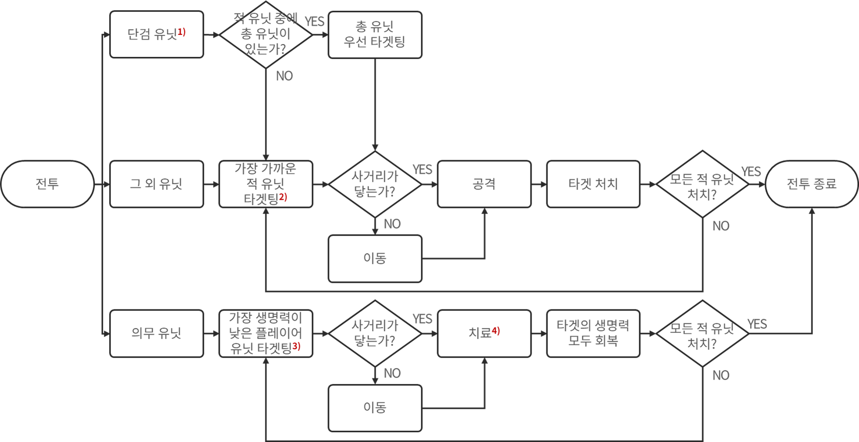
02
시스템
타일
유닛 전투 매커니즘
주사위
유닛
오브젝트
전투
업그레이드
레벨업
게임 오버
전투 시 은신 상태이며, 최초 공격 시 은신이 해제됨
은신 상태의 유닛은 타겟팅 불가능
가장 낮은 체력의 유닛이 2기 이상인 경우, 더 가까운 유닛을 먼저 타겟팅
공격력 만큼 생명력을 회복, 공격 속도마다 치료 (즉, 공격이 치료로 대입됨)

Slide 16
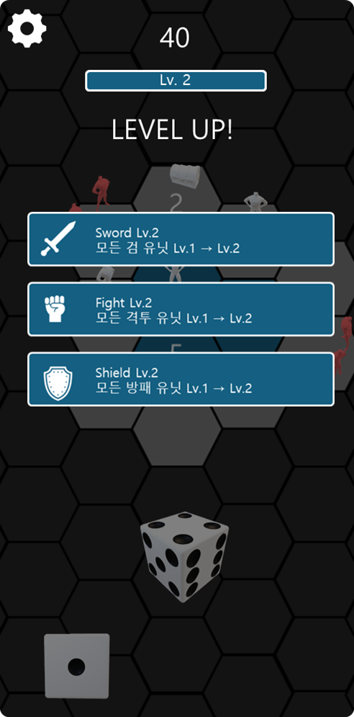
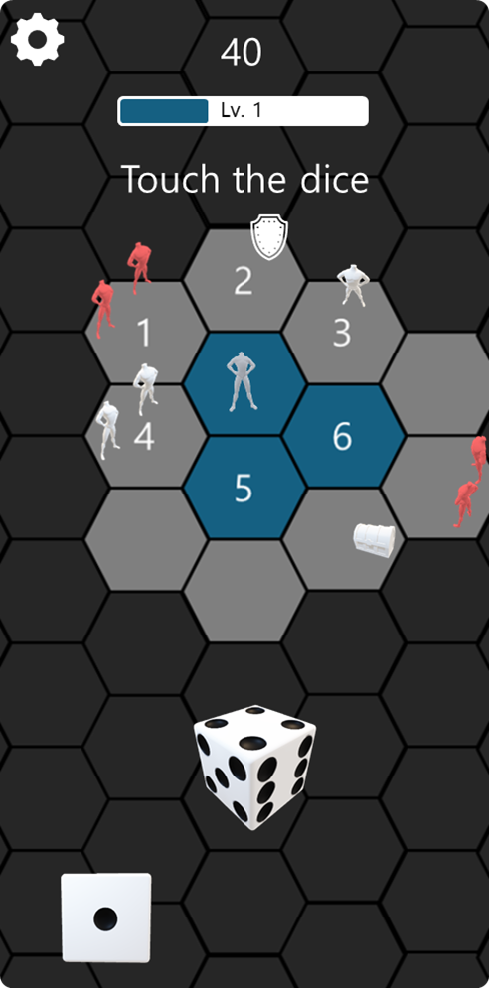
02
시스템
타일
업그레이드
업그레이드를 통해 유닛을 타입 별로 레벨업 할 수 있습니다.
즉, 업그레이드는 유닛의 레벨업을 의미하며, 유닛 경험치는 존재하지 않습니다.
레벨업 후 합류하는 유닛에게도 동일하게 적용됩니다.
업그레이드 현황은 [설정 UI]를 눌러 확인 할 수 있습니다.
주사위
유닛
방패 유닛 업그레이드
오브젝트
업그레이드 방법
전투
레벨업 시 등장하는 [업그레이드 선택지]를 통해 업그레이드
타일 이동을 통해 [업그레이드 오브젝트]를 획득하여 업그레이드
타일에 있는 업그레이드 오브젝트는 각 업그레이드 종류 별로 등장합니다.
업그레이드
레벨업
업그레이드 종류
게임 오버
유닛 종류와 동일하게 7종입니다.
유닛 별 최대 Lv.10까지 업그레이드 할 수 있습니다.
업그레이드 선택지
업그레이드 오브젝트

Slide 17
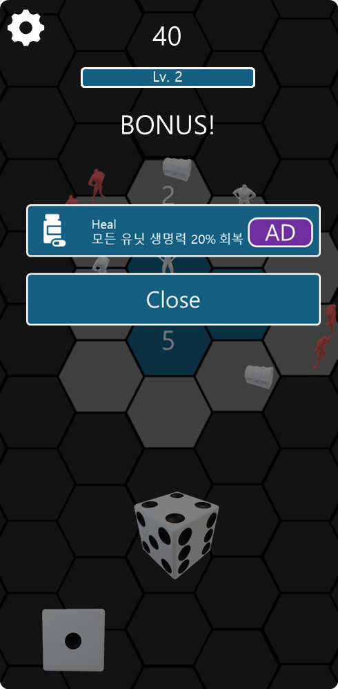
02
시스템
타일
레벨업
적 처치 시 플레이어 경험치를 획득하여 레벨업 할 수 있습니다.
경험치는 전투가 끝난 후 일괄 획득합니다.
레벨업 시 [업그레이드 선택지]가 등장합니다.
업그레이드 7종 중 랜덤으로 3개가 등장하며 1개를 선택 할 수 있습니다. (균등확률, 중복불가)
[업그레이드 선택지] 이후 확률적으로 [광고 시청 선택지]가 등장합니다.
[광고 시청 선택지는] 50% 확률로 등장합니다.
광고 시청 시 보상으로 모든 유닛의 생명력을 회복 시켜줍니다.
생명력 회복량은 10%, 20%, 30% 중 랜덤으로 등장합니다. (차등확률)
주사위
유닛
오브젝트
전투
업그레이드
전투
경험치 일괄 획득
레벨업
업그레이드 선택지 등장
50%
광고 시청 선택지 등장
레벨업
게임 오버
업그레이드 선택지
광고 시청 선택지

Slide 18
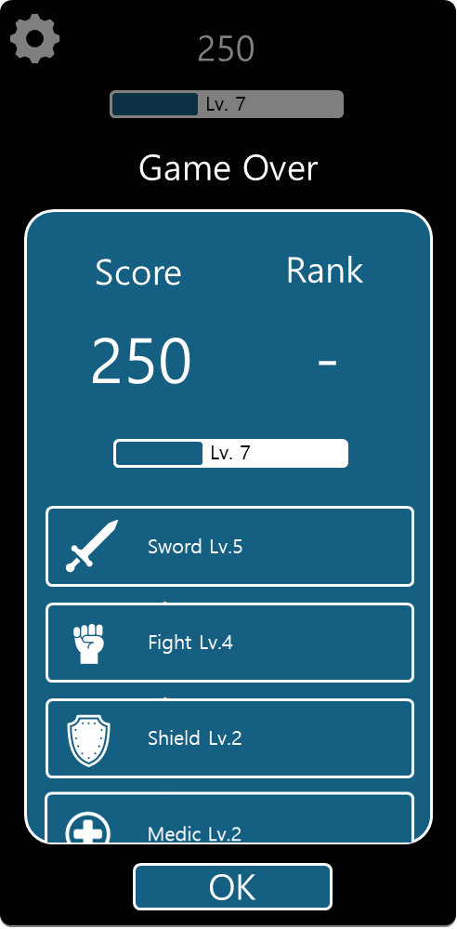
02
시스템
타일
게임 오버
전투 중 모든 플레이어 유닛이 사망 시 게임 오버됩니다.
게임 오버 시 [결과 UI]가 출력됩니다.
게임 오버 시 플레이어 레벨&경험치, 업그레이드가 모두 초기화 됩니다.
[결과 UI]를 닫으면 레벨이 다시 셋팅 됩니다.
주사위
유닛
오브젝트
전투
업그레이드
레벨업
게임 오버
결과 UI
다시 셋팅된 레벨

Slide 19
01
적 유닛
05
회복
03
02
중립 유닛
06
상자
오브젝트
03
숫자 주사위
07
포탈
04
업그레이드 오브젝트
HEXAGON

Slide 20
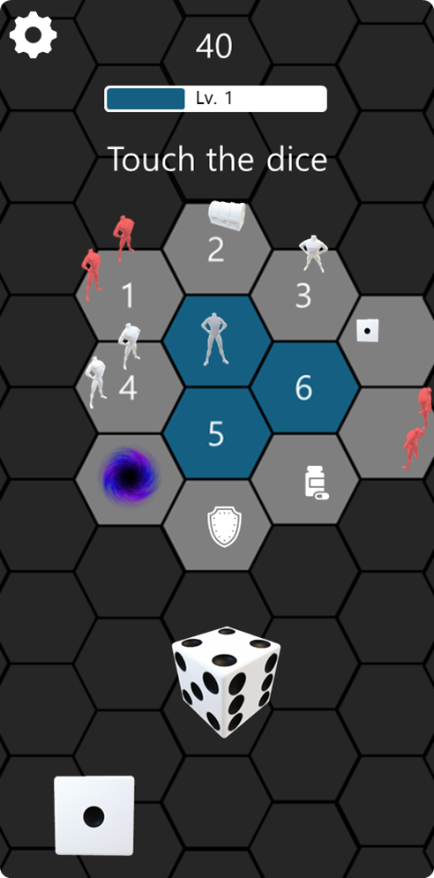
03
오브젝트
적 유닛
적 유닛
조우 시 [전투]가 진행됩니다.
중립 유닛
숫자 주사위
적 유닛 생성
7종의 유닛 중 랜덤으로 1종이 생성됩니다. (균등확률)
플레이어 레벨에 따라 1~5 개체가 생성됩니다.
플레이어 레벨 ± 1 의 레벨을 갖습니다. (유닛 개별 적용)
적 유닛
업그레이드 오브젝트
회복
상자
포탈

Slide 21
03
오브젝트
적 유닛
중립 유닛
조우 시 [플레이어 유닛]으로 [합류]합니다.
중립 유닛
숫자 주사위
중립 유닛 생성
7종의 유닛 중 랜덤으로 1종이 생성됩니다. (균등확률)
플레이어 레벨에 따라 1~5 개체가 생성됩니다.
고정 1 레벨을 갖습니다. (유닛 개별 적용)
업그레이드 오브젝트
회복
중립 유닛
상자
포탈

Slide 22
03
오브젝트
적 유닛
숫자 주사위
발견 시 숫자 주사위를 [획득] 합니다.
숫자 주사위 획득 시 화면 하단에 표시되며 최대 3개까지만 소지할 수 있습니다.
이미 3개를 소지한 상태에서 추가로 획득하는 경우, 가장 먼저 획득한 숫자 주사위를 소멸시키고 새롭게 획득한 숫자 주사위를 획득합니다.
숫자 주사위는 표시된 눈이 나올 확률이 매우 높은 주사위입니다
주사위 대신 사용 할 수 있습니다.
사용한 숫자 주사위는 소멸합니다. = 1회용
숫자 주사위는 2종류가 있으며 표시된 눈이 나올 확률은 종류에 따라 다릅니다.
일반 : 50%
황금 : 100%
중립 유닛
숫자 주사위
숫자 주사위
업그레이드 오브젝트
회복
상자
포탈
숫자 주사위 생성
2종의 숫자 주사위 중 랜덤으로 1종이 생성됩니다. (차등확률)
주사위의 숫자는 1~6 중 랜덤입니다. (균등확률)
획득한 숫자 주사위

Slide 23
03
오브젝트
적 유닛
업그레이드 오브젝트
발견 시 [업그레이드] 합니다.
해당되는 유닛의 업그레이드가 진행됩니다.
중립 유닛
숫자 주사위
업그레이드 오브젝트 생성
업그레이드 오브젝트
7종의 업그레이드 오브젝트 중 랜덤으로 1종이 생성됩니다. (균등확률)
최대 레벨인 유닛의 업그레이드 오브젝트는 생성되지 않습니다.
회복
상자
방패 유닛 업그레이드
포탈

Slide 24
03
오브젝트
적 유닛
회복
발견 시 플레이어의 모든 유닛이 생명력을 [회복] 합니다.
회복은 3종이 있으며 회복량이 종류에 따라 다릅니다.
소형 회복 : 10%
중형 회복 : 20%
대형 회복 : 30%
중립 유닛
숫자 주사위
업그레이드 오브젝트
회복
회복 생성
3종 중 랜덤으로 1종 생성 됩니다. (차등확률)
회복
상자
포탈

Slide 25
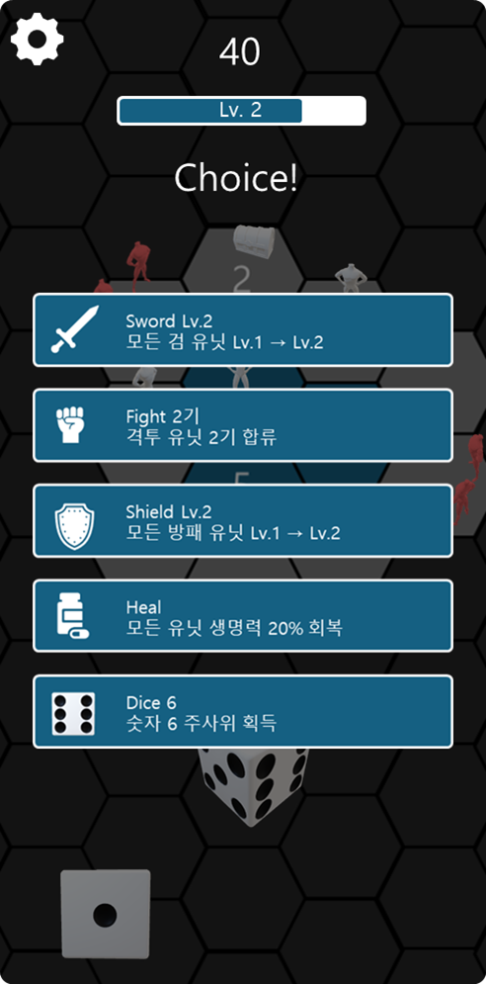
03
오브젝트
적 유닛
상자
발견 시 [상자 선택지]가 등장합니다.
유닛 7종, 숫자 주사위 2종, 업그레이드 7종, 회복(10~30%) 중 랜덤으로 5개가 등장하며 1개를 선택 할 수 있습니다. (균등확률, 중복 불가)
상자
중립 유닛
숫자 주사위
업그레이드 오브젝트
상자 생성
1종 고정 생성됩니다.
회복
상자
포탈
상자 선택지

Slide 26
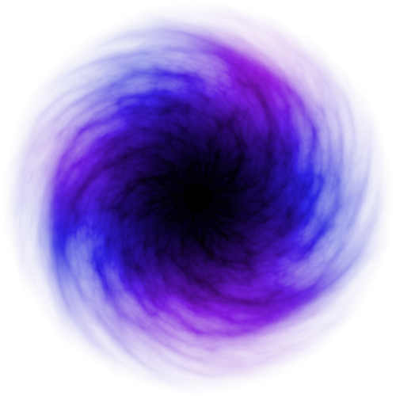
03
오브젝트
적 유닛
포탈
조우 시 랜덤한 [완료 타일]로 [순간이동] 합니다.
순간 이동 후 포탈은 소멸합니다. = 1회용
중립 유닛
숫자 주사위
업그레이드 오브젝트
포탈 생성
1종 고정 생성됩니다.
회복
상자
포탈
포탈

Slide 27
HEXAGON

